Slide 1
Kurzemes reģiona Ārpusģimenes aprūpes atbalsta centrs «Liepāja» Guna Krēgere-Medne Brīvības iela 9, Liepāja, LV-3401 mob.tel.29110236

Slide 2
SPA «Valsts programma bērna un ģimenes stāvokļa uzlabošanai- 2018.gadā»
Kopš 2005.gada, Sociālo pakalpojumu aģentūra (SPA) sadarbībā ar Bērnu un ģimenes lietu ministriju, turpmāk Labklājības ministriju un Valsts bērnu tiesību aizsardzības inspekciju īstenotie pakalpojumi:
Psihologa konsultācijas - adoptētājiem, audžuģimenēm, aizbildņiem, viesģimenēm, ģimenēm ar bērniem krīzes situācijā un bez vecāku gādības palikušiem bērniem
Potenciālo audžuģimeņu apmācības
Atbalsta grupu organizēšana
Pilnveides apmācības audžuģimenēm
Reģionālie audžuģimeņu salidojumi
Nometnes bērniem

Slide 3
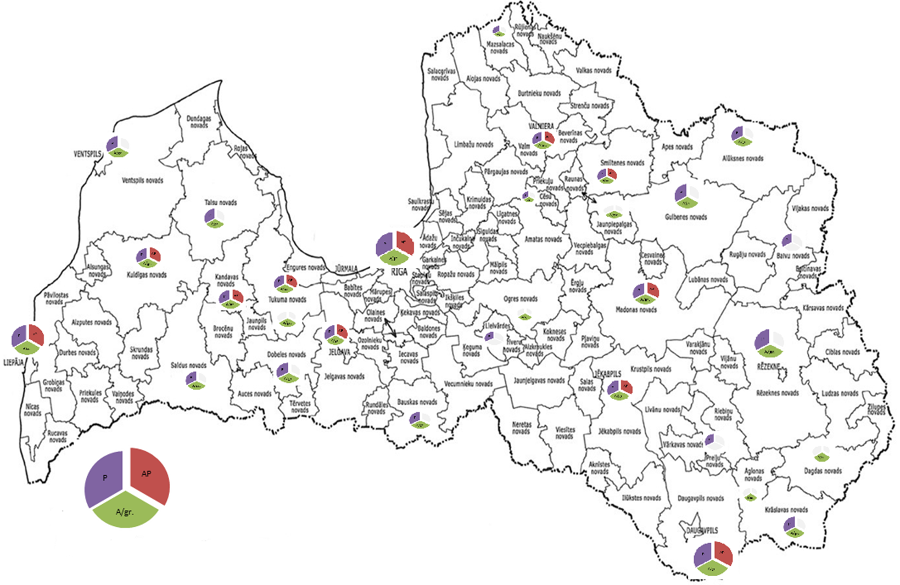
Sociālo pakalpojumu aģentūra nodrošina
Valsts programmas atbalsta punkti
P- psihologa konsultācijas;
A/gr – atbalsta grupas;
AP- apmācību grupas.

Slide 4
SOCIĀLO PAKALPOJUMU AĢENTŪRAS STRUKTŪRA (PIRMSĀKUMSI 2003.GADS)
SOCIĀLO PAKALPOJUMU AĢENTŪRA
IZGLĪTĪBAS CENTRS
ĢIMENES KRĪZES CENTRS «MĪLGRĀVIS»
PROGRAMMAS
AGRĪNĀS INTERVENCES PROGRAMMA;
NOMETŅU PROGRAMMA;
STARPTAUTISKĀS PROJEKTU PROGRAMMAS
ĢIMEŅU ATBALSTA CENTRS
AAAC
KOPIENAS JAUNIEŠU RADOŠAIS CENTRS
STRUKTŪRVIENĪBAS

Slide 5
NODIBINĀJUMS «SOCIĀLO PAKALPOJUMU AĢENTŪRA» REĢISTRĒTIE ĀRPUSĢIMENES APRŪPES ATBALSTA CENTRI LATVIJĀ
ĀRPUSĢIMENES APRŪPES ATBALSTA CENTRI
APVIENOTO REĢIONU ĢIMEŅU ATBALSTA CENTRS- «Terēze»Tukumā
VIDZEMES REĢIONA ĢIMEŅU ATBALSTA CENTRS- «Smiltene»
LATGALES REĢIONA ĢIMEŅU ATBALSTA CENTRS- «Daugavpils»
KURZEMES REĢIONA ĢIMEŅU ATBALSTA CENTRS- «Liepāja»
RĪGAS REĢIONA ĢIMEŅU ATBALSTA CENTRS- «Dūja»

Slide 6
Sociālo pakalpojumu aģentūra Kurzemē, Liepājā – pašvaldību finansēti pakalpojumi:
Ģimenes asistentu pakalpojums (Liepāja, Grobiņas novads, Kuldīgas novads, Ventspils).
Liepāja – 13 asistenti/40 ģimenes, 120 bērni;
Ventspils – 5 ģimenes asistenti/10 ģimenes
Kuldīgas novads – 7 ģimenes asistenti/12 ģimenes
Agrīnās intervences pakalpojums
3 vecuma grupiņas (Theraplay, fizioterapeits, pirmsskolas pedagogs)
Pašvaldības Audžuģimeņu atbalsta programma (Liepājas audžuģimenēm un Liepājas bērniem).

Slide 7
No 2017.gada darbojas audžuģimeņu sociālā atbalsta programma Liepājā:
Strādā speciālisti:
sociālais darbinieks/koordinators; Speciālais pedagogs/montesori pedagogs; logopēds; fizioterapeits; bērnu psihiatrs; atbalsta grupa; asistēšana pie bioloģiskā vecāka un bērna tikšanās; psihoterapeiti; psihologi; smilšu spēles terapija.

Slide 8
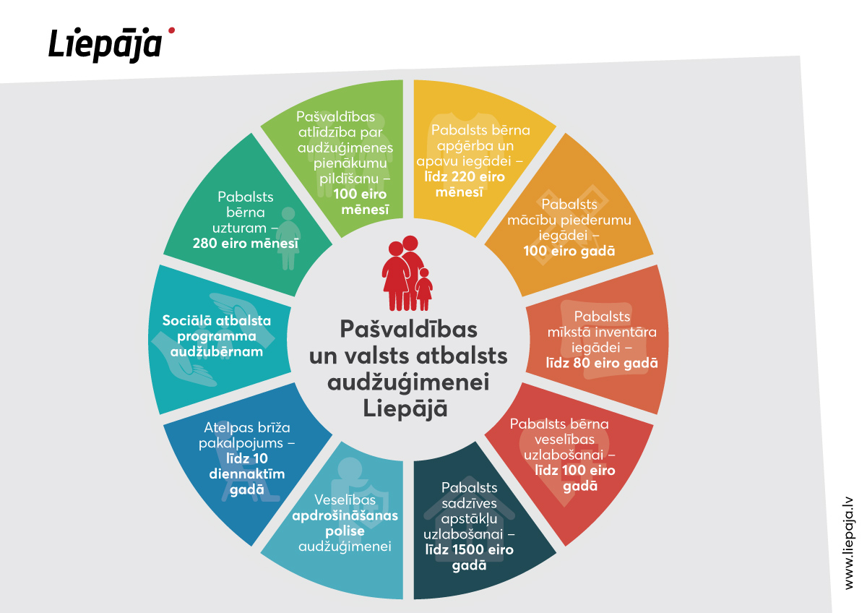
Sadarbība ar Liepājas pašvaldību

Slide 9
Kurzemes ārpusģimenes aprūpes atbalsta centrs «Liepāja» - valsts finansējums
Uzsākta sadarbība ar sekojošām pašvaldībām un noslēgtas vienošanās ar pašvaldībās dzīvojošām audžuģimenēm:
Liepājas pilsēta;
Pāvilostas novads;
Aizputes novads;
Durbes novads;
Priekules novads;
Rucavas novads;
Nīcas novads;
Vaiņodes novads;
Grobiņas novads;
Skrundas novads.

Slide 10
Valsts pakalpojumu grozs
Apmācības
Atbalsta pakalpojumi
Specializācijas

Slide 11
Atbalsta centrs nodrošina:
Atbalsta grupu organizēšana
Potenciālo audžuģimeņu un specializēto audžuģimeņu apmācības
Izstrādā un īsteno audžuģimenes vai specializētās audžuģimenes atbalsta un tajā ievietotā bērna individuālās attīstības plānu
Sociālā darbinieka atbalstu audžuģimenei un specializētajai audžuģimenei
Psihologa atbalstu audžuģimenei un specializētajai audžuģimenei
Organizē audžuģimenē vai specializētā audžuģimenē ievietotā bērna saskarsmi ar vecākiem, brāļiem māsām
Pilnveides apmācības audžuģimenēm 8h

Slide 12
SPECIALIZĒTAJĀM AUDŽUĢIMENĒM AC papildus nodrošina:
Apmācības 24h
Slēdz Līgumu un nodrošina atlīdzības par pienākumu pildīšanu aprēķināšanu un izmaksu
Vienreizēju mājokļa iekārtošanas kompensācijas izmaksu
Operatora 24/7 pieejamība

Slide 13
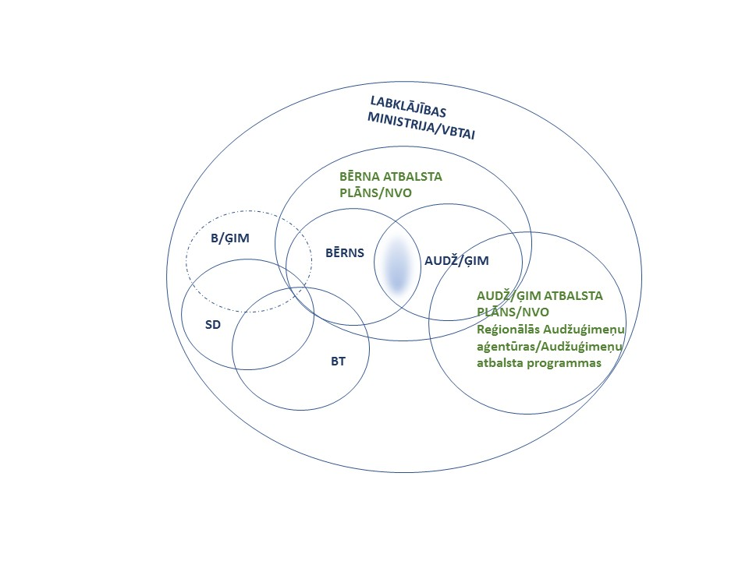
Bērna un audžuģimeņu atbalsta sistēmas iesaistītās institūcijas un to mijiedarbība
Laika posmā, kamēr bērns atrodas krīzes audžuģimenē, pašvaldības sociālais dienests sadarbībā ar bāriņtiesu un citām iesaistītajām iestādēm uzsāk intensīvu sociālo darbu ar bērna vecākiem, lai novērstu apstākļus, kas bija par pamatu bērna aizgādību tiesību pārtraukšanai vecākiem vai, ja nav iespējama bērna atgriešana vecāku aprūpē, bērnam tiek meklēts aizbildnis vai audžuģimene.

Slide 14
VALSTS PAKALPOJUMA GROZS
Atbalsta grupas – aģ., adoptētājiem, aizbildņiem
Pilnveides apmācības 8h
Saskarsmes organizēšana
ar bioloģisko ģim.
Izbraukums uz dzīvesvietu
Jauno audžu ģimeņu apmācības
50h
Psihologa konsultācija
Specializēto A/ģ apmācības
Prakses organizēšana 16h
Sociālā darbinieka konsultācija

Slide 15
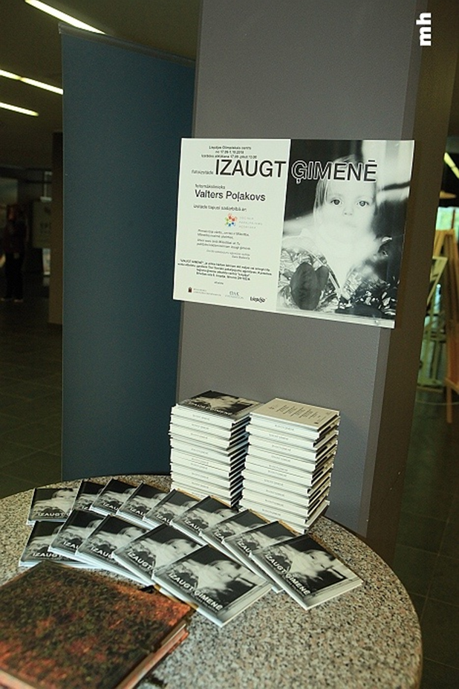
Kampaņa - LIEPĀJĀ

Slide 16
Turpinās kampaņa- IZAUGT ĢIMENĒ
Iztāde atklāta Rīgā (Smiļģa muzejā), esam devušies jau uz Daugavpili, Liepāju, Rīgu -Rīgas domi, Iecavu;
Dosimies uz Prezedenta pili ☺

Slide 17
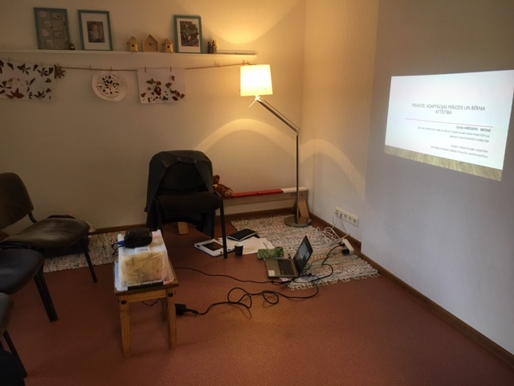
JAUNO AUDŽUĢIMEŅU APMĀCĪBA «5 SOĻU INTERAKTĪVĀ APMĀČIBAS PROGRAMMA» 50h, 16h prakse Izstrādājuši Latvijas profesionāļu komanda

Slide 18
INFORMĀCIJAI:
Uzsāktas potenciālo audžuģimeņu apmācības:
!
Esam gatavi nodrošināt specializēto audžu ģ. apmācību, ir bijis pilotprojekts.
Pieteikšanās: 27794994 (Evija Rācene);
www.spa-nvo.lv
Rīga
06.10.- 27.10.
Liepāja
13.10.-03.11.
Smiltene
20.10.-04.11
Daugavpils
10.11.- 01.12.
Rīga
24.11.- 09.12.
Specializēto Audžuģimeņu apmācības

Slide 19
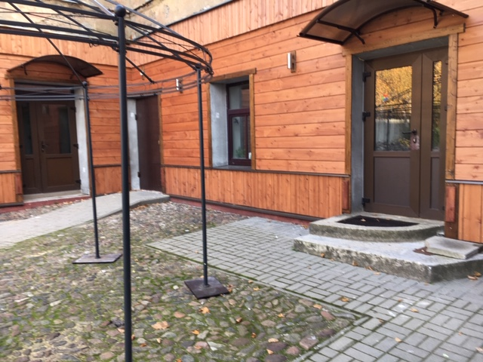
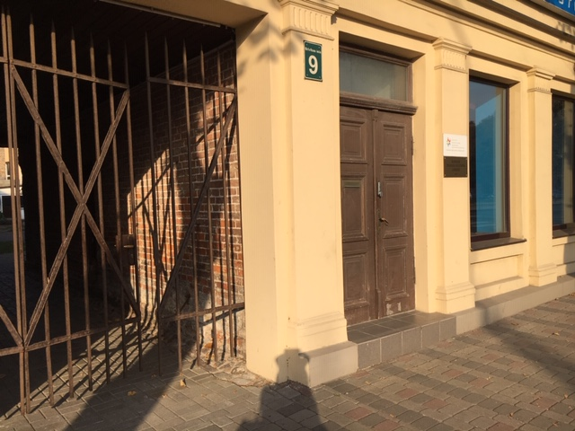
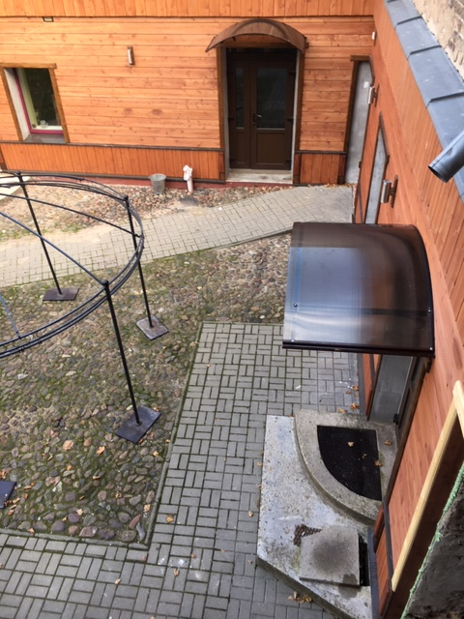
Adrese: Brīvības iela 9, Liepāja

Slide 20
Brīvības iela 9, Liepāja, LV-3401

Slide 21
Darbības uzsākšana, veiktie soļi:
Ārpusģimenes aprūpes atbalsta centrs «Liepāja» LM tika reģistrēts 2018.gada 28.augustā;
Š.g. oktobra sākumā ir noslēgts līgums ar LM par pakāpenisku pakalpojumu nodrošināšanas uzsākšanu;
Š.g. 13.oktobrī ir uzsākta jauno audžuģimeņu apmācība, pēc jaunās sistēmas 50 ak.h. Sadarbībā ar Latvijas profesionāļiem esam izstrādājuši "Piecu soļu interaktīvās apmācības programma." jauno audžuģimeņu apmācīšanai;
Organizējam nepieciešamo 16h praksi, šobrīd sadarbībā ar Liepājas bērnu namu, esošajām audžuģimenēm; Ir uzsākta un turpinās jauno adoptētāju apmācība;
Š.g. septembrī un oktobrī noslēgtas vienošanās ar gandrīz visām audžuģimenēm, kas dzīvo Liepājas pilsētā, Rucavas, Aizputes, Durbes, Grobiņas, Vaiņodes, Skrundas, Pāvilostas, Nīcas, Priekules novados. Vienošanās slēgšana vēl turpinās ar dažām ģimenēm.

Slide 22
Noslēgtās vienošanās esam sareģistrējuši un sagatavojuši savu Datu bāzi ar audžuģimenēm, kuras dzīvo mūsu sadarbības novados;
Esam veikuši anketēšanu, kuras ģimenes interesējas par iespēju specializēties. Datu bāze bija nepieciešama, (jo centriem nav pieeja nekādām kopējām datu bāzēm/sistēmām), lai apkopotu informāciju par audžuģimenēm.
Š.g. novembra beigās, decembrī tiks rīkota atsevišķa tikšanās tām audžuģimenēm, kuras interesējas par iespēju specializēties, lai jau precīzāk runātu par specializācijām, prasībām, kārtību, apmācību u.t.ml.
Š.g. oktobra beigās tiks izplatīta informācija par centra oficiālo e-pastu un centra telefona nr.

Slide 23
2019.gads:
2019.gada sākumā tiek plānota pirmā 8h pilnveides apmācība audžuģimenēm par jaunajiem Audžuģimeņu noteikumiem.
Varēsim uzsākt organizēt atbalsta grupas - atbalsta grupas varēsim organizēt ārpus Liepājas atbalsta punktos, esam jau vienojušies ar Aizputi, Skrundu, esam atvērti sarunām...
Pakāpeniski varēsim uzsākt nodrošināt psihologa konsultācijas aizbildņiem, adoptētājiem. Konsultācijas varēsim nodrošināt arī ārpus Liepājas atbalsta punktos!
Plānots uzsākt regulārus sarunu vakarus potenciālajām audžuģimenēm, viesģimenēm, aizbildņiem, adoptētājiem.

Slide 24
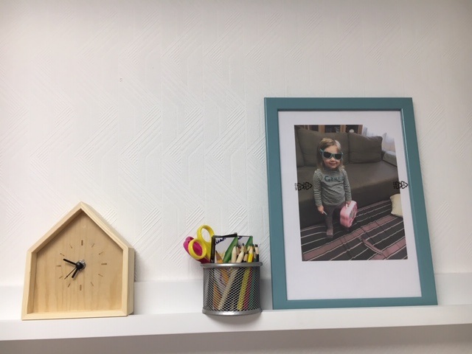
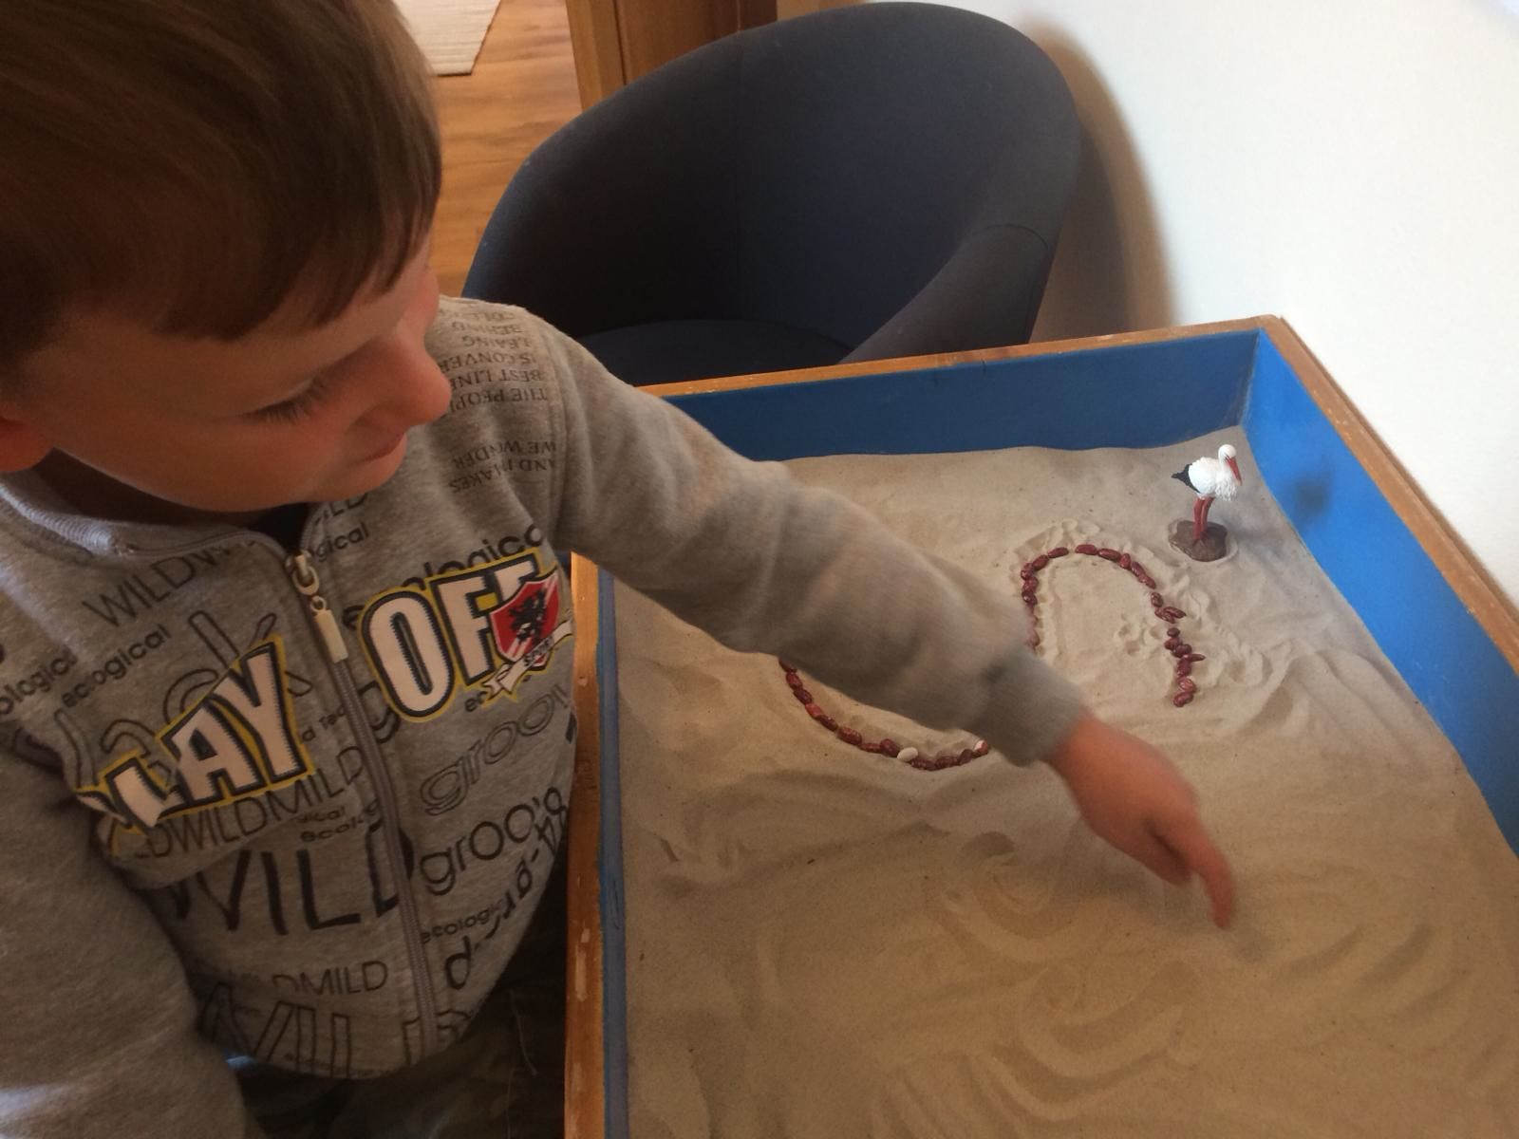
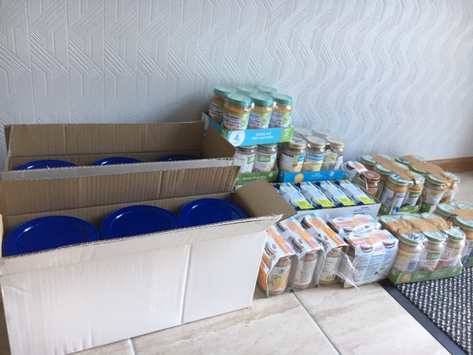

Slide 25
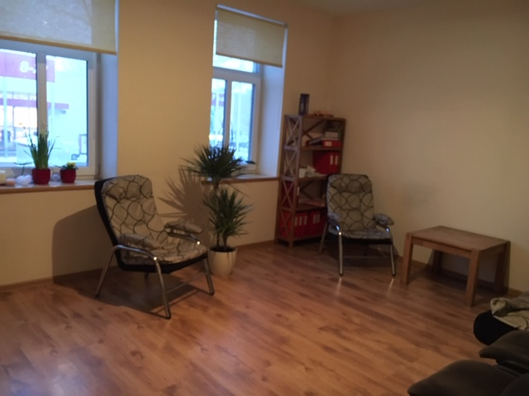
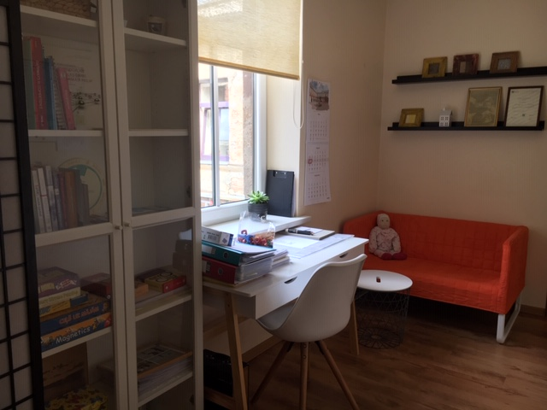

Slide 26
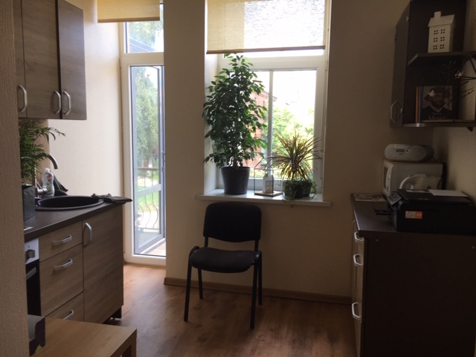

Slide 27
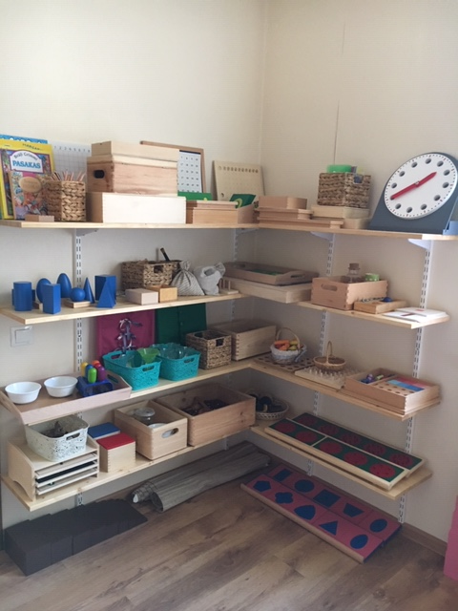

Slide 28
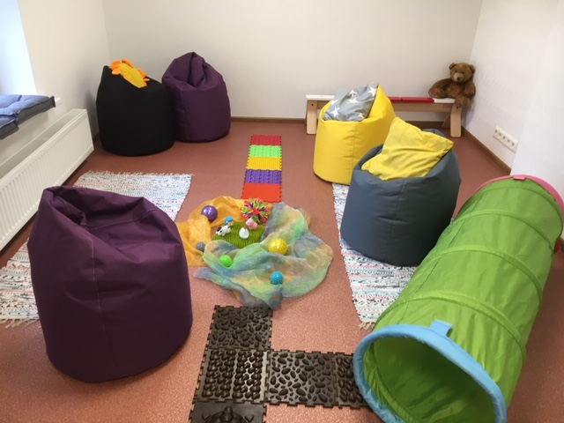
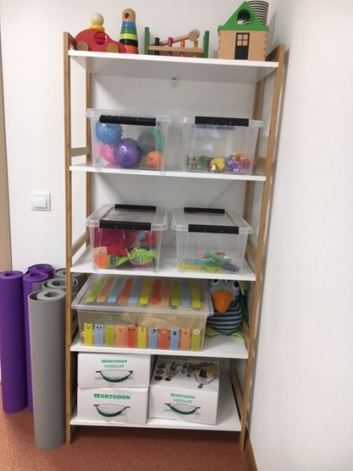
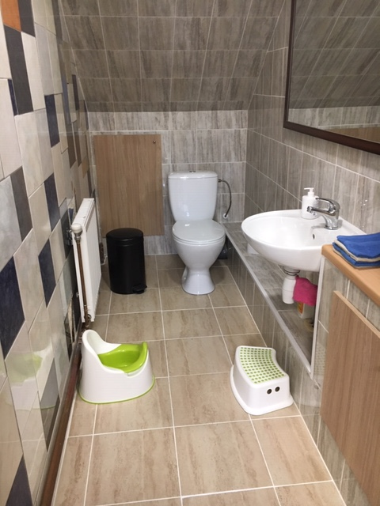
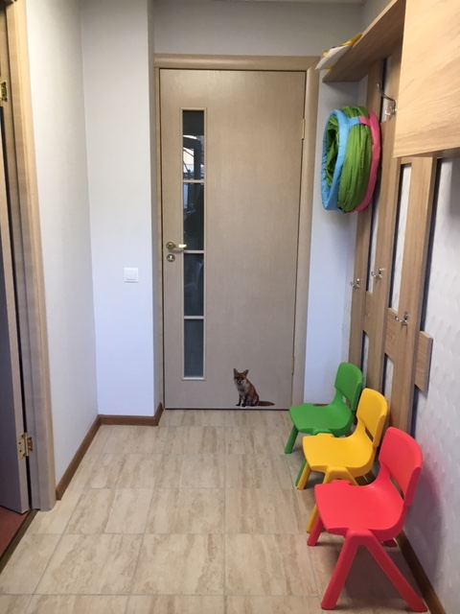

Slide 29
Speciālisti jau šobrīd:
No š.g. oktobra pēdējās nedēļas darbu uzsāks atbalsta centra "Liepāja" sociālais darbinieks Ineta Jaunskalže - darbinieka pirmie uzdevumi būs tikties ar tām audžuģimenēm, ar kurām noslēgtas vienošanās un kurās ir tikko ievietots bērns/bērni - sniegt pirmo konsultāciju, pārrunājot situāciju, sastādīt atbalsta plānu ģimenei/bērnam.
Šobrīd strādājām pie veidlapu izveides.
Soc.darbinieks pakāpeniski iepazīsies ar visām audžuģimenē, ar kurām ir noslēgtas vienošanās, lai sadarbībā ar ģimeni sastādītu atbalsta/attīstības plānu.
No š.g. oktobra centram piesaistītais psihologs var sākt izvērtēt topošas audžuģimenes (ja tādas rodas) un sniegt atzinumu bāriņtiesām. Ja ir kāda ģimene, kas ir interesējusies - varam šo ģimeni/personu konsultēt, veikt skaidrojošo darbu, motivēt, veikt izpēti u.tml.
Varam pašvaldībās organizēt sarunu vakarus cilvēkiem, kurus interesē kļūt par audžuģimeni, aizbildni, adoptētāju, viesģimeni, līdzdarboties vēlas audžuģimeņu biedrība "Estere".
Tiek komplektēta nākamā audžuģimeņu apmācības grupa Liepājā – 2018.gada janvārī

Slide 30
Paldies par uzmanību!

